Slide 1
Национальные заповедники и парки России!!!
Выполнил ученик 4-Б класса
МОУ ,,Школа-гимназия№6,,
Города Джанкоя
Расторгуев Владислав
Шилков Юлиан
Учитель Будз Светлана Петровна

Slide 2
Забайкальский национальный парк
. По территории парка в направлении с северо-востока на юго-запад простираются два горных хребта: Баргузинский хребет — постепенно понижающийся от Баргузинского заповедника к оз. Бармашовое (наивысшая отметка хребта в границах парка — 2376 м над уровнем моря) и Срединный хребет полуостров,
Святой Нос с восточным берегом Байкала. Ушканьи острова (о. Большой Ушканий и Малые Ушканьи 2167м острова) являются вершинами Академического хребта, который разделяет Байкальскую впадину на две котловины - северную и южную.

Slide 3
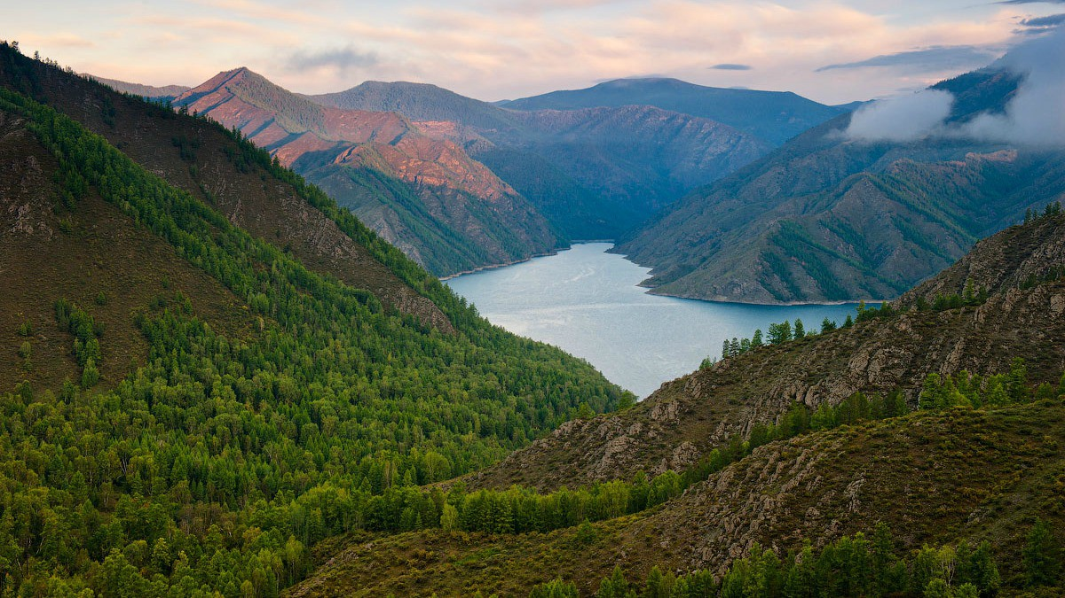
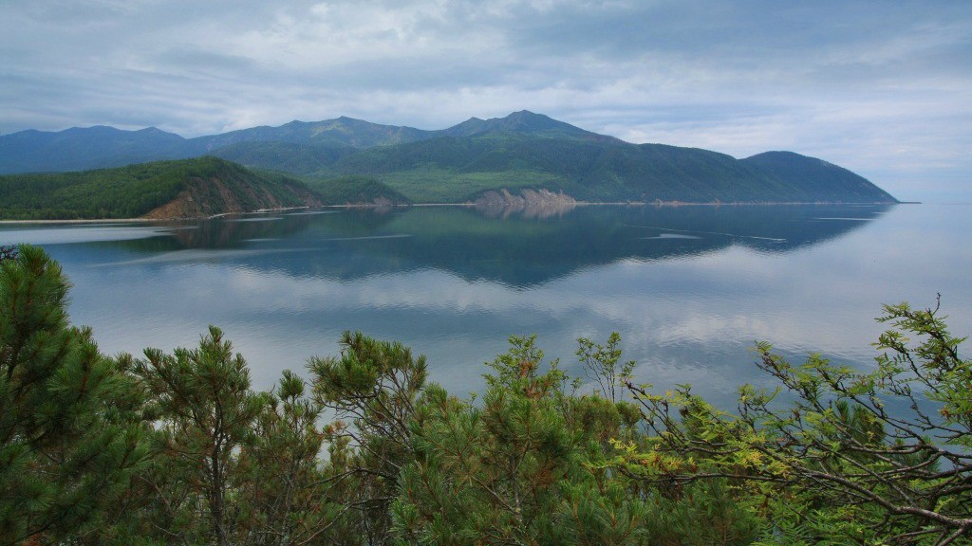
наивысшая отметка хребта в границах парка — 2376 м над уровнем уровнем моря
Святой Нос с восточным берегом Байкала. Ушканьи острова (о. Большой Ушканий и Малые Ушканьи 2

Slide 4
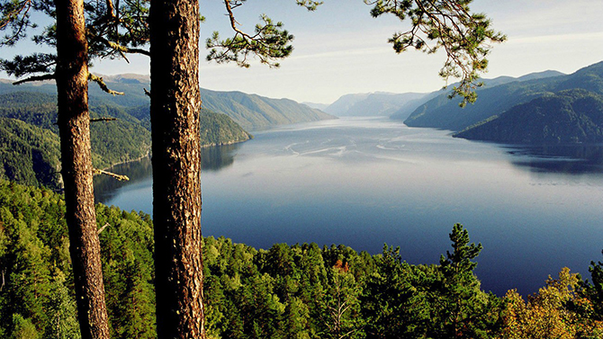
Алтайский заповедник
Занимаемая Алтайским заповедником территория включает в себя пять физико-географических районов трёх природных провинций. В спектре высотной поясности выделяются практически все природные пояса Горного Алтая: таёжные низкогорья и среднегорья, субальпийские и альпийские луговые среднегорья и высокогорья, тундрово-степные высокогорья, тундровые среднегорья и высокогорья, гляциально-нивальные высокогорья. Леса занимают 34% от общей площади основной зоны. Располагаются они в нижних и средних частях гор, на крутых склонах долин, а также на пониженных частях отлогих грив. Нижняя граница леса начинается на уровне 436 метров (уровень Телецкого озера), а верхняя различна в разных частях. Так, если на юго-востоке она находится на высоте 2000–2200 м над ур.м., то на северо-западе опускается до уровня 1800–2000 м.

Slide 5
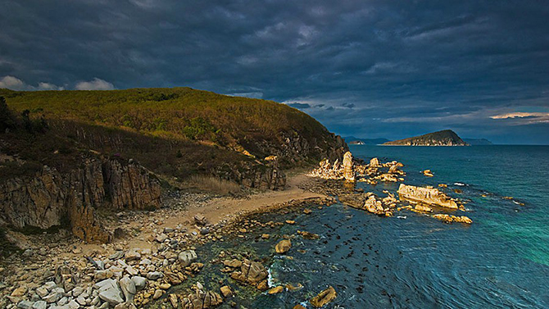
Лазовский заповедник
Особую ценность заповедной территории представляют уникальная роща а остроконечного на о. Петрова, заросли эндемичной микробиоты перекрестнопарной, популяции таких редких живореликтового тистных, как амурского горала, амурского тигра, уссурийского пятнистого оленя.

Slide 7
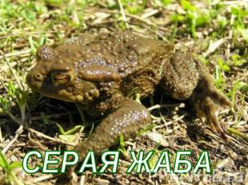
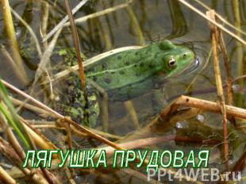
Лосиный остров
Образован в 1983 г. на территории Москвы и Московской области с целью сохранения природных комплексов, а также оптимизации природопользования, развития национальной культуры и создания условий для организованного отдыха.

Slide 8
Лосиный остров
Национальный парк «Лосиный остров», расположенный на северо-востоке Москвы и Подмосковья - это идеальное место для тех любителей леса и свежего воздуха, кто не хочет уезжать из города. Здесь есть уникальная возможность оказаться один на один с природой, не покидая мегаполиса. Но приготовить шашлык или запечь картошку на костре здесь не получится, территория парка строго охраняется. Лосиный остров – это рай для семей с детьми, для спортсменов и любителей истории. Также здесь будет хорошо тем, кто хочет просто отдохнуть, побродить по лесным тропам и побыть наедине с собой. Подробнее на сайте: http://mos-holidays.ru/park-losinyj-ostrov/

Slide 9
Обитатели
Животные и
птицы

Slide 10
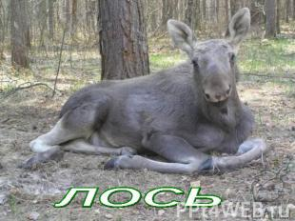

Slide 13
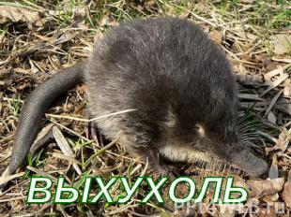

Slide 14
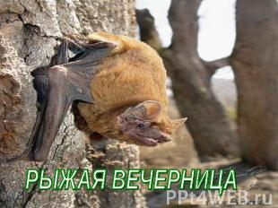

Slide 17
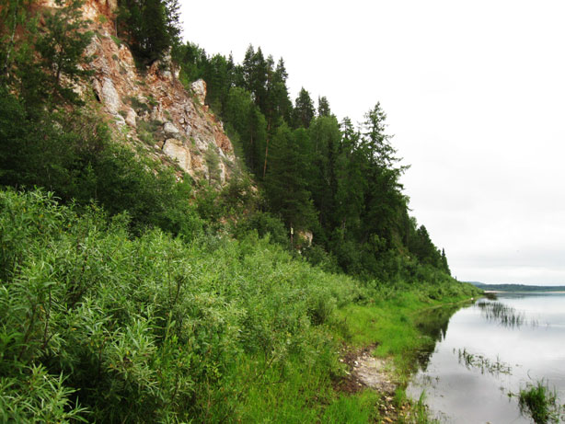
архангельский заповедник
Архангельской области, расположен на правом берегу реки Пинега. Заповедник основан в 1974 году, его площадь 41244 га, 37,1 тысяч га занимают леса, 2600 га - болота. На территории Пинежского заповедника различают три вида рельефа: плоскую заболоченную равнину, возвышенное холмистое плато и, уникальную карстовую равнину, где открыто 53 пещеры. Здесь находятся 83 карстовых озера. По заповедной территории протекает быстрая и порожистая река Сотка, на карстовом участке ее долина представляет собой узкое скалистое ущелье с отвесными берегами высотой 30-80 м. Климат заповедника умеренно континентальный. Лето относительно короткое, нежаркое; зима продолжительная, холодная. Среднегодовая температура -0,2 °С, средняя температура июля 15,5 °С (максимальная 31,8 °С), средняя температура января .

Slide 18
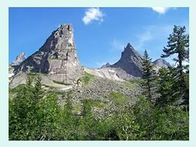
парк Ергаки

Slide 19
Парк Ергаки
Территория природного парка «Ергаки» - традиционно сложившийся туристический центр юга края и наиболее посещаемая часть Западного Саяна. Самые высокие пики природного парка - пик Араданский (2466 м) и пик Звездный (2265 м). Место паломничества всех творческих людей и ценителей прекрасного - перевал Художников. Отсюда открывается широкая панорама центральной части горного массива Ергаки, долина реки Левый Тайгиш. Как на ладони, видны пики Птица, Звездный, Зуб Дракона, Конус, Зеркальный. В центре, далеко внизу, хорошо видны два острых пика, так называемые Братья или Парабола. У их подножия расположены два красивейших озера - Озеро Горных Духов и Озеро Художников. Природный парк «Ергаки», безусловно, является жемчужиной Сибири. Истинные ценители неповторимых по красоте уголков природы должны своими глазами увидеть этот удивительный

Slide 20
Литература
/
http://mos-holidays.ru/park-losinyj-o
strov Национальные парки
PPt4WEB.ru
Подробнее на сайте: http://mos-holidays.ru/park-losinyj-ostrov

